Slide 1


简单
VISION PLAN
专注
布料尺寸测量视觉方案（2D）
共创
共赢

Slide 2

01
项目描述
02
项目验证
目录
03
配置清单
04
逻辑流程
CONTENTS
05
评估结果&注意事项
06
售后服务

Slide 3

01
项目描述
●产品名称：布料
●测量内容：尺寸测量
●产品材质：布
●产品颜色：金色
●最大工作距离(mm)：不限制
●最小工作距离(mm)：不限制
●检测区域(mm*mm)：600.0 * 560.0
●来料方式：人工来料
●测量精度要求(mm)：10
●检测节拍(pcs/min)：不限制
●检测时产品运动速度(m/s)：0
●工作距离(mm)：1806
方案布局图

Slide 4

02
项目验证
参数名称 | 参数值
面阵相机型号 | A5031M/CU815
面阵相机类型 | 面阵相机
相机接口类型 | USB3.0
相机像素 | 640 * 480
镜头型号 | MVL-HBT-xx-yy
镜头品牌 | hikvision
镜头放大倍率 | 0.090-0.277
镜头接口 | C
A(工作距离) = 1806mm, B(视野宽度) = 616mm, C(视野长度) = 660mm
视野图

Slide 5
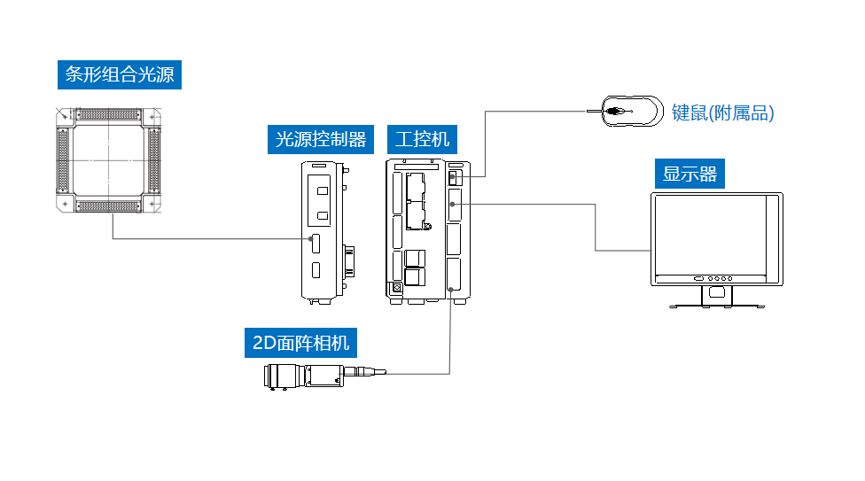
03
配置清单
系
统
构
成

Slide 6

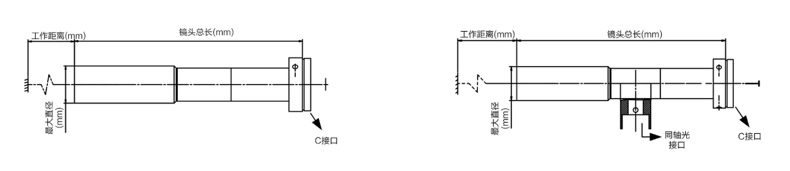
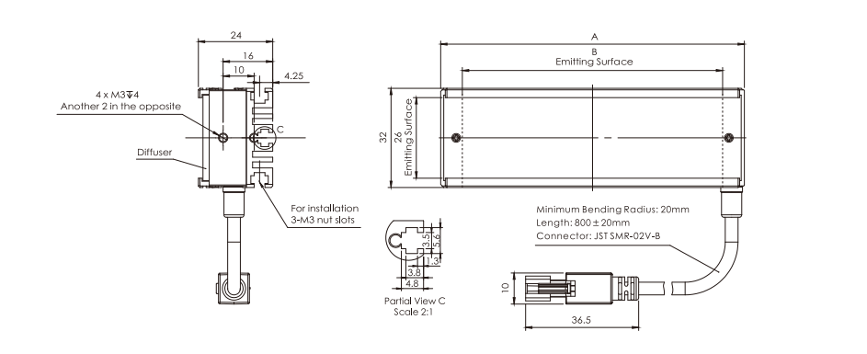
03
配置清单
镜头尺寸图
光源尺寸图
相机尺寸图

Slide 7
03
配置清单
序号 | 名称 | 型号 | 单位 | 数量 | 厂家
1 | 面阵相机 | A5031M/CU815 | 台 | 1 | dahua
2 | 镜头 | MVL-HBT-xx-yy | 个 | 1 | hikvision
3 | 光源 | OPT-LIT51832 | 个 | 8 | OPT
4 | 工控机 | - | 台 | 1 | -
5 | 显示器 | - | 台 | 1 | -
6 | 软件 | MVP | 套 | 1 | dahua

Slide 8
04
逻辑流程
逻辑流程
├── 图像采集
│ ├── 图像源配置
│ │ ├── 选择相机模式，连接全局相机设备
│ │ ├── 设置曝光时间、增益等参数以适应金色布料的反光特性
│ │ └── 确保图像分辨率覆盖600*560mm检测区域
├── 预处理
│ ├── 颜色匹配
│ │ ├── 训练金色布料的颜色模板
│ │ └── 过滤非目标颜色区域
│ ├── 平滑滤波
│ │ └── 降低图像噪声，提升边缘检测准确性
│ ├── 图像二值化
│ │ ├── 设置阈值突出布料边缘
│ │ └── 结合ROI自适应功能限定检测区域
│ └── 标定处理
│ ├── 执行高精度棋盘格标定
│ │ ├── 在布料表面放置标定板
│ │ ├── 计算像素与实际尺寸的转换关系
│ │ └── 保存标定文件供后续测量使用
│ └── 读取标定文件并应用H矩阵转换
├── 尺寸测量
│ ├── 边缘定位
│ │ ├── 使用找边算子检测布料四周边缘
│ │ │ ├── 配置卡尺参数：搜索长度600mm、投影长度560mm
│ │ │ └── 设置边缘极性为"由暗到明"适应金色反光特性
│ │ └── 应用坐标转换器将图像坐标转为世界坐标
│ ├── 距离计算
│ │ ├── 使用线段与线段距离算子测量长宽
│ │ └── 设置10mm公差范围进行尺寸验证

Slide 9
04
逻辑流程
│ └── 结果输出
│ └── 通过结果显示算子标注测量值
├── 结果处理
│ ├── 条件判断
│ │ ├── 判断实际尺寸与标称值的偏差是否≤10mm
│ │ └── 输出OK/NG状态信号
│ └── 数据存储
│ └── 记录每次检测的尺寸数据及判定结果
├── 通信处理
│ └── 报文发送
│ ├── 通过TCP/IP协议将检测结果发送至上位机
│ └── 配置Modbus协议输出NG信号到PLC
└── 统计处理
└── 质量统计
├── 统计合格率与CPK值
└── 生成检测数据趋势图

Slide 10
05
评估结果&注意事项
05 评估结果 & 注意事项
现场环境
相机安装
物料一致性
风险点：布料反光强烈，可能导致图像过曝或边缘检测不稳定。
解决方案：采用漫射型条形光源均匀照明，降低反光干扰。
风险点：工作距离较长（1806mm），易受振动影响导致图像模糊。
解决方案：使用高刚性支架固定相机，并增加防振措施。
风险点：金色布料颜色深浅不一，可能影响颜色匹配和边缘识别。
解决方案：在预处理阶段加入自适应阈值调整功能，增强对颜色变化的鲁棒性。

Slide 11

06
售后服务
该设备上线后使用初期，我们会派专人进行全程跟踪；
处理解决可能发生的设备异常；
对现场人员进行培训指导；
设备调试完成后：售后服务一年；
若客户提出设备升级需求，我们会及时为您提供升级新方案。

Slide 12





机器视觉方案提供商
0535-2162897
www.ytzrtx.com
image@ytzrtx.com
山东省烟台市经济技术开发区泰山路86号内1号

